Slide 1
MRHMDを用いたコンクリート壁面の インタラクティブひび割れ検査システムの研究 A Study on Interactive Crack Inspection System on Concrete Wall Using MRHMD
卒業研究論文発表会
計測情報工学研究室
TAEJOON PARK
(指導教員 山口 友之)

Slide 2
研究背景
2033年で過半数のコンクリート構造物(約20万施設)が築50年を経過(国土交通省, 2017)
コンクリート構造物の老巧化で発生するひび割れは崩落の原因の一つ．
0.2mm前後の微小なひび割れ幅でもコンクリートや鋼材の耐久性が低下(国土交通省, 2011)
少子高齢化社会の影響で作業を行う検査員が不足
社会的背景
従来のひび割れ検査プロセス
検査対象の撮影
ひび割れ検出
検査結果の提示
MRHMD*
目視記録
望遠カメラ
画像処理
機械学習
ドローン
スケッチ
3Dモデル
修理の判断
各プロセスが分離されており，多数の専門家が必要
*Mixed Reality Head-Mounted Display

Slide 3
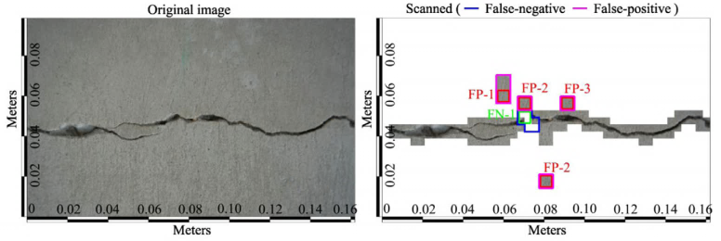
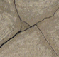
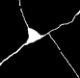
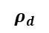
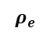
先行研究－ひび割れ検出－
(Y. J. Cha et al., 2017)
Image Classification
(X. Yang et al., 2018)
Semantic segmentation
Encoder [CNN] (E)
Decoder (D)
$$ρ_{e}$$
$$ρ_{d}$$
Input Image (X)
Output Image (Y)
+
+
機械学習のひび割れ検出の課題
背景をひび割れとして検出してしまう誤検出 (False Positive)，ひび割れを背景として検出してしまう未検出 (False Negative)の問題が存在する．
➡ 検査結果が信頼できない．
➡ 従来の研究では，実現場での利用(キャリブレーションなど)を想定していない．

Slide 4
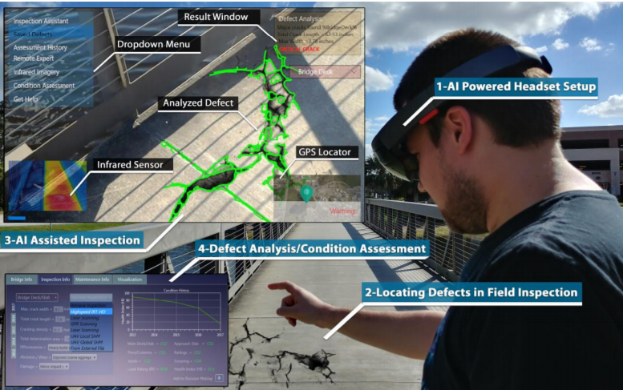
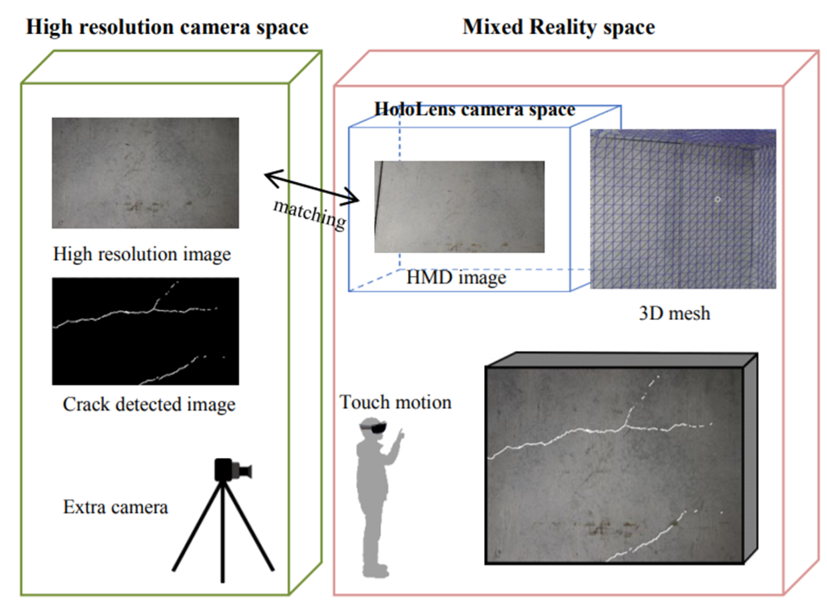
先行研究－ひび割れ画像の提示－
MRHMDでのひび割れ検査
(E. Karaaslan et al., 2018)
MRHMDでの結果提示
(T. Yamaguchi et al., 2019)
先行研究の課題
先行研究の課題
幅広いひび割れのみ検出可能なシステム．
微小なひび割れの検出が難しい．
ひび割れ検出と結果の提示が別のシステム． リアルタイムさ，インタラクティブさが不足．

Slide 5
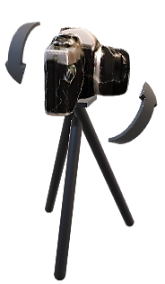
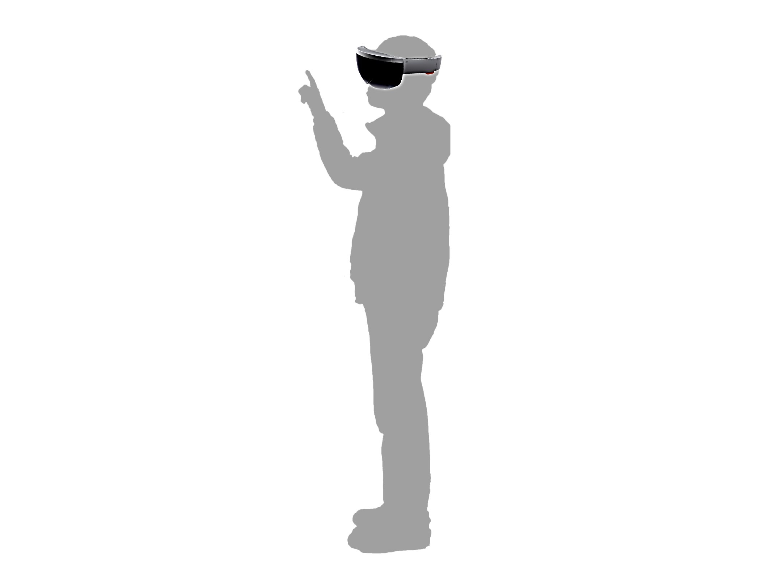
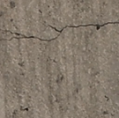
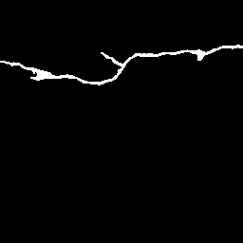
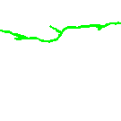
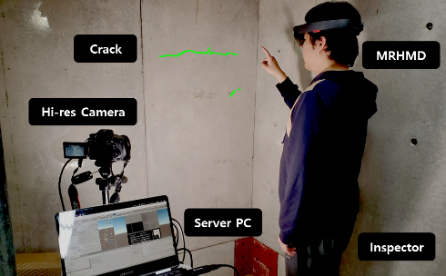
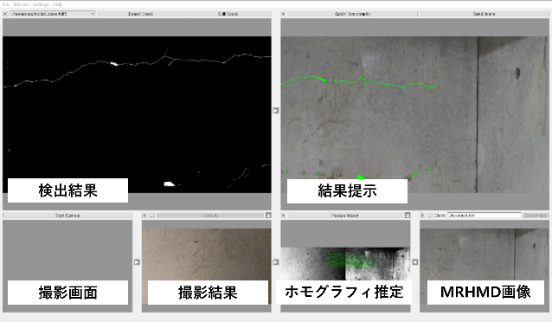

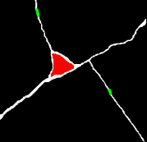
提案手法－システム構成－
ひび割れ検査プロセスの統一化・リアルタイム化（1分間）
検査対象の撮影
微小なひび割れ まで撮影可能な 高解像度カメラ を利用．
ひび割れ検出
Encoder-Decoder based CNNによる ひび割れ高速検出．
検査結果の提示
MRHMDより 微小なひび割 れを効果的に 提示．
システム動作の様子
インタラクティブに精度を向上
人がひび割れ検出結果 の誤検出領域データを 作成し，再学習を行う ことで検出精度を向上 させる．

Slide 6
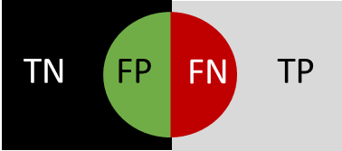
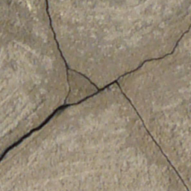
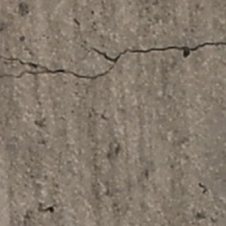
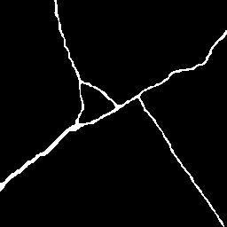
提案手法－モデル再学習と再初期化－
ひび割れ （正検出; True Positive）
背景 （正検出; True Negative）
ひび割れに分類された背景 （誤検出; False Negative）
背景に分類されたひび割れ （未検出; False Positive）
4-class Binary prediction
再学習・再初期化
Input
Dataset
+
Initialize
+
Predict
Prediction
Human interaction
New dataset
Output
Train
Re-train
Re-initialize

Slide 7
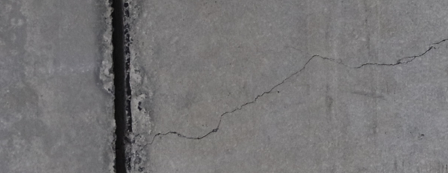
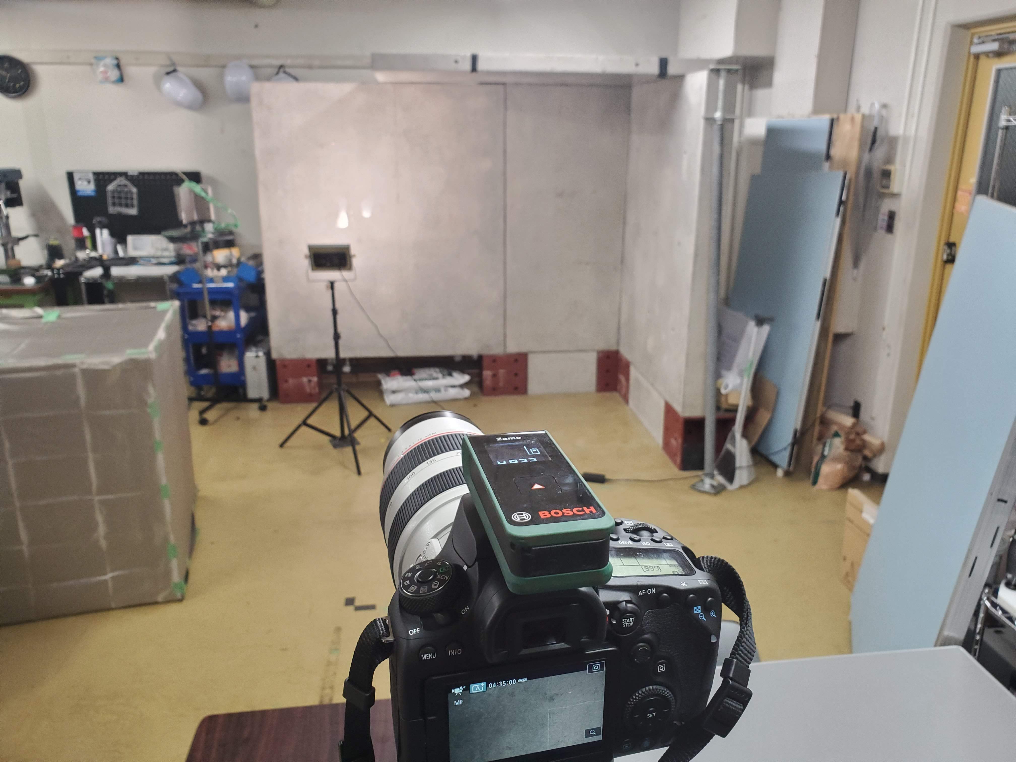
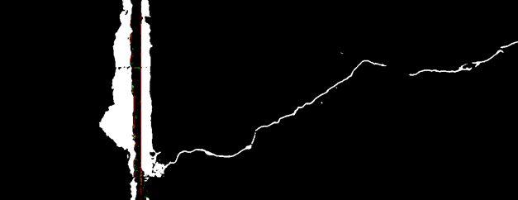
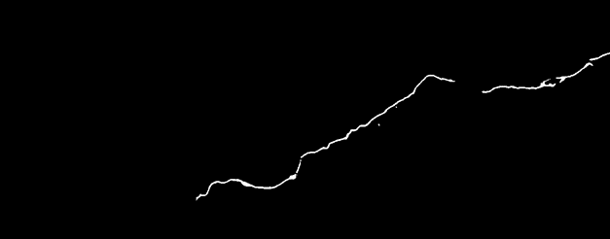
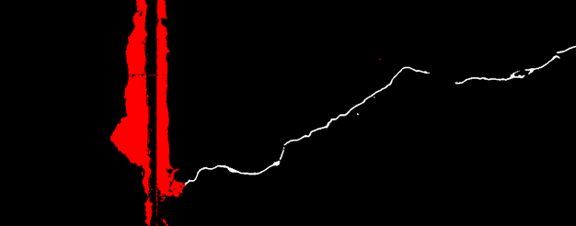
実験－ひび割れ検出精度の評価－
実験環境
Training wall
Training
初期化モデル
Inspection
Initial Prediction
人間の補正
Binary ground truth
再学習
Binary-再学習モデル
再初期化
Binary-再初期化モデル
4-class ground truth
再学習
4Class-再学習モデル
再初期化
4Class-再初期化モデル

Slide 8
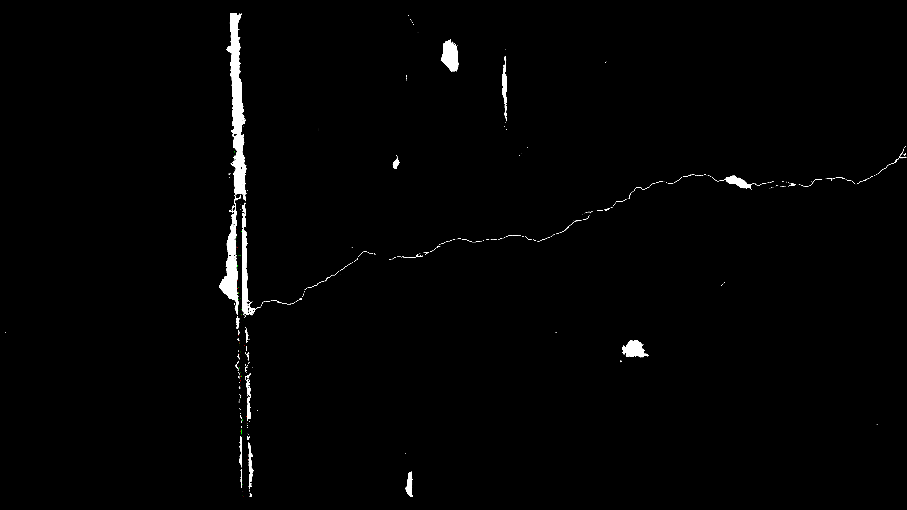
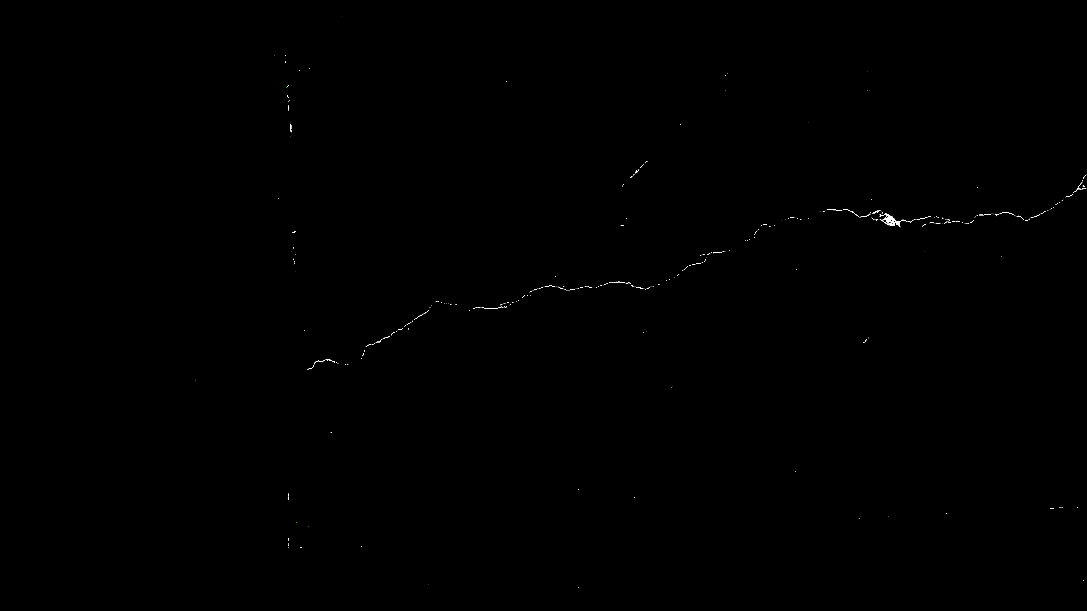
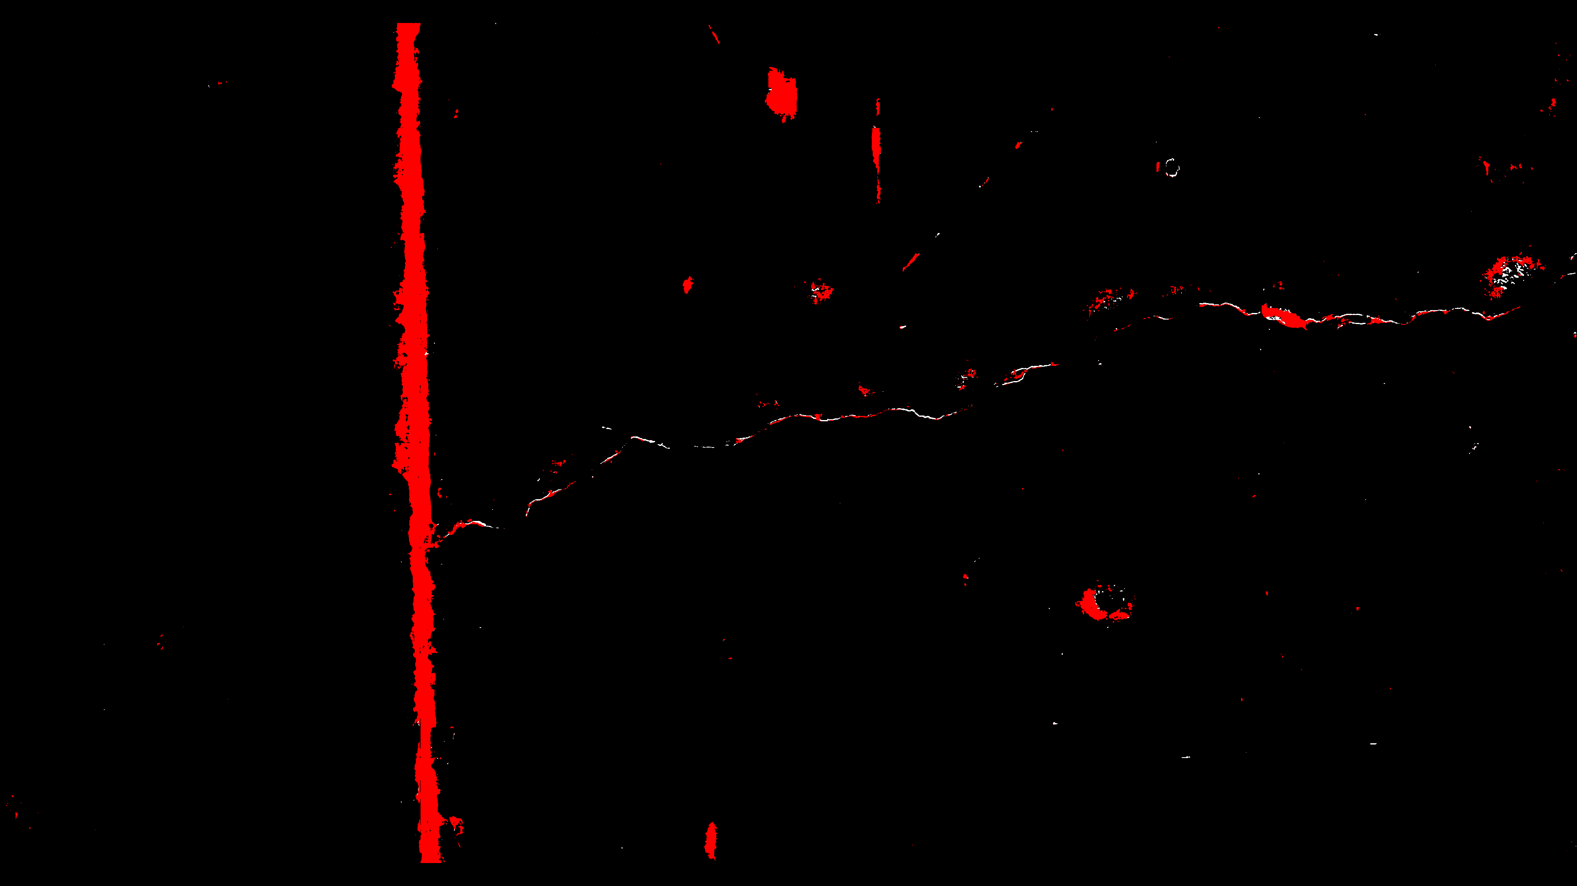
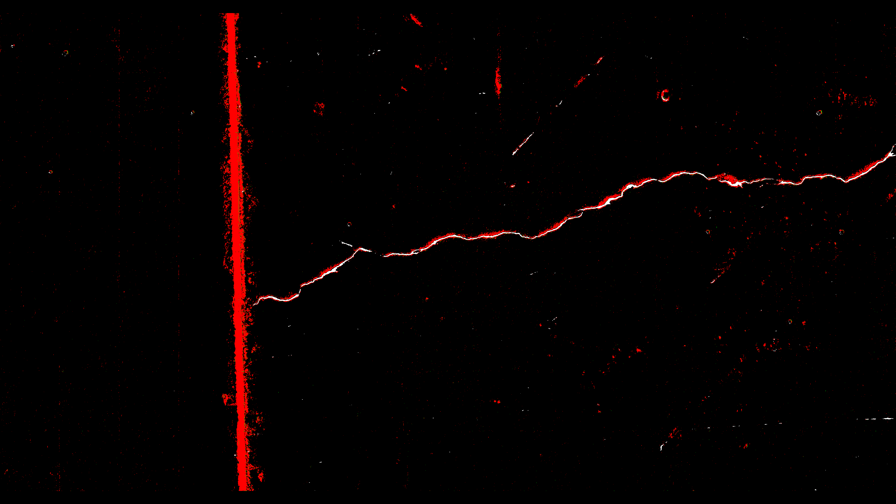
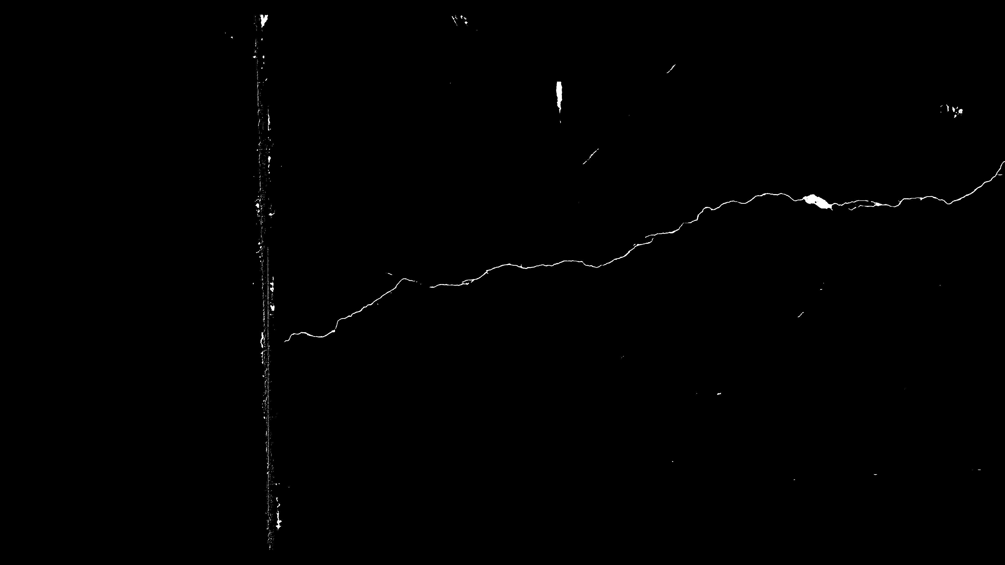
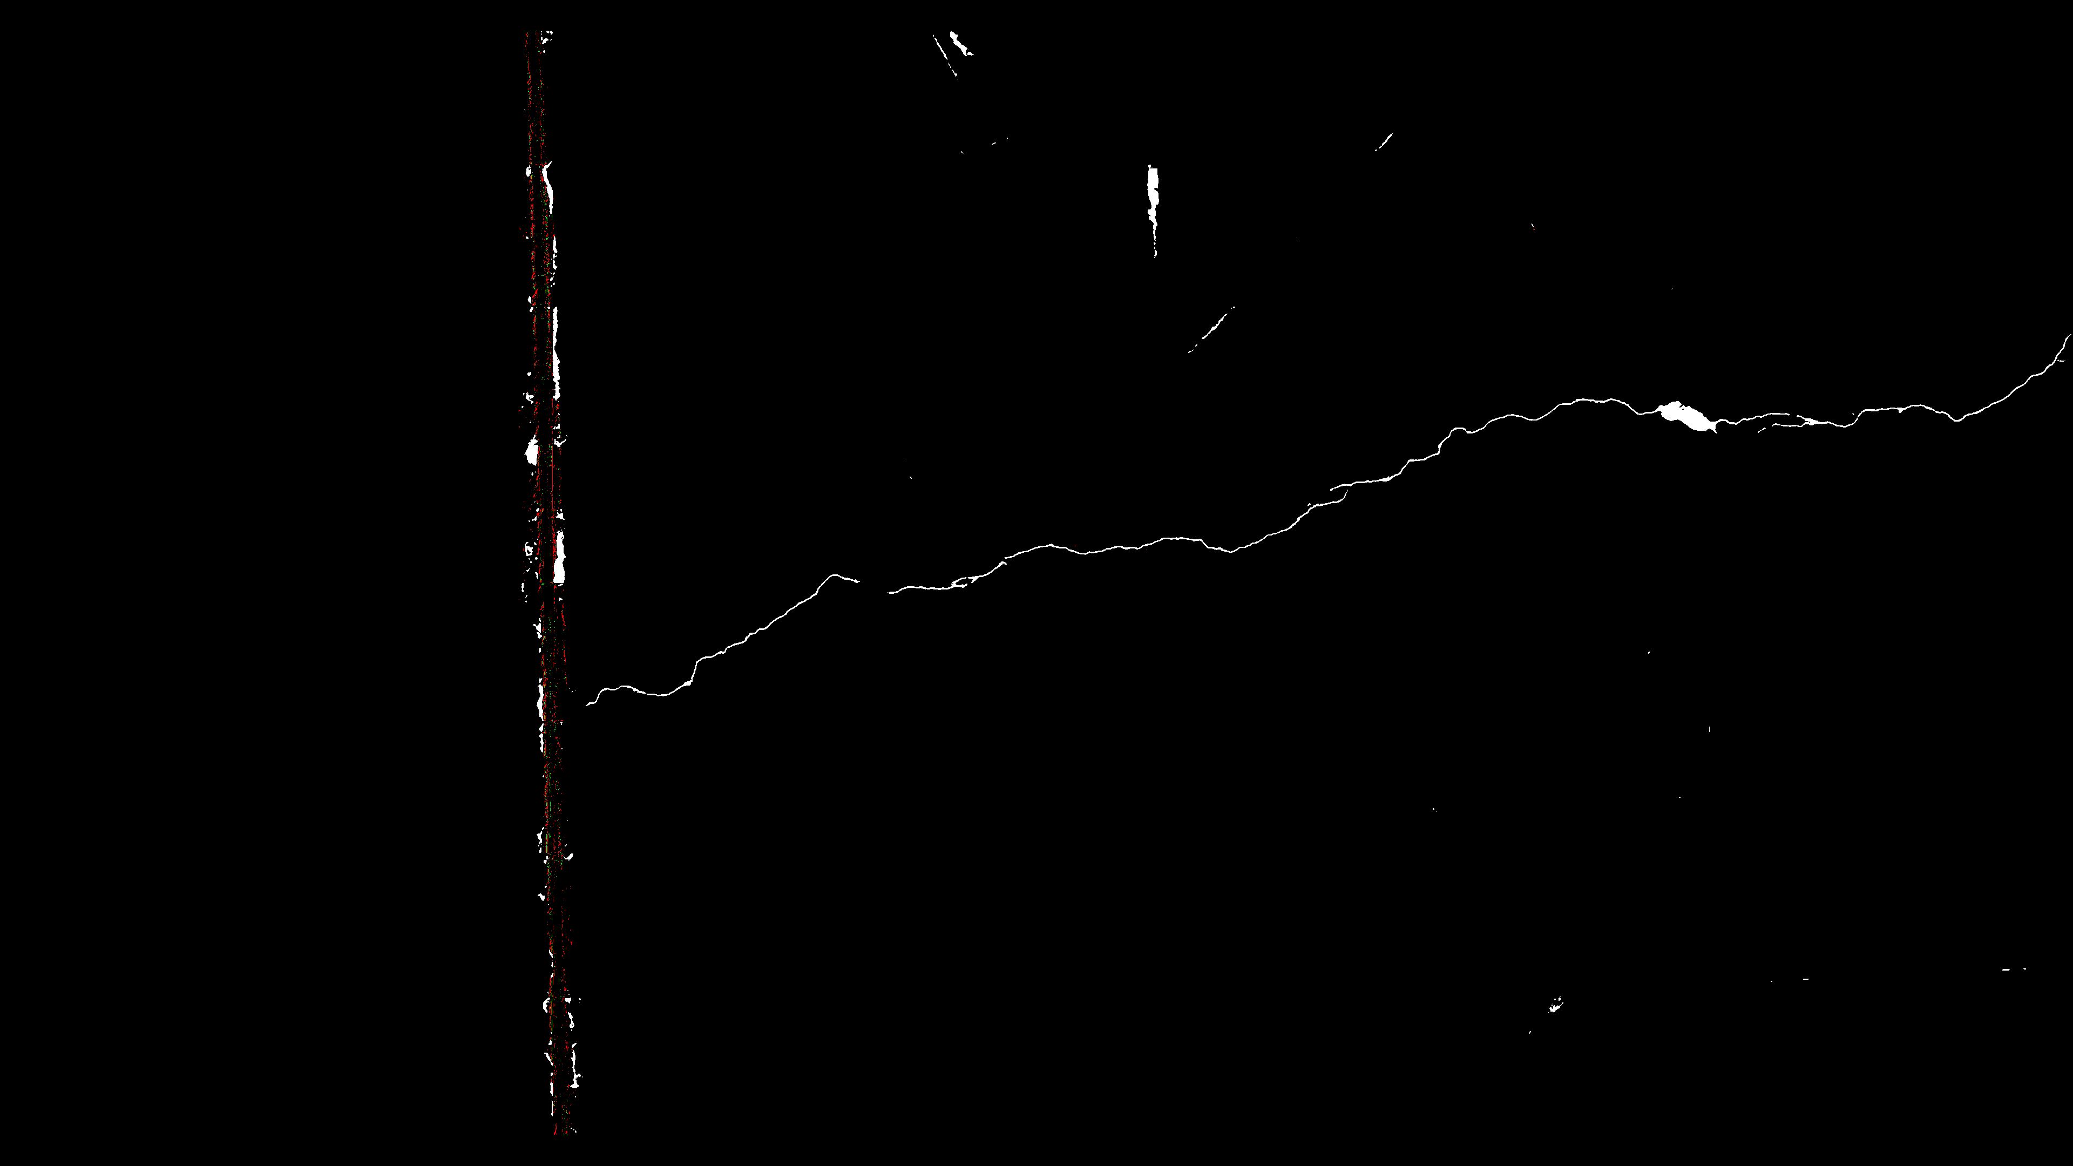
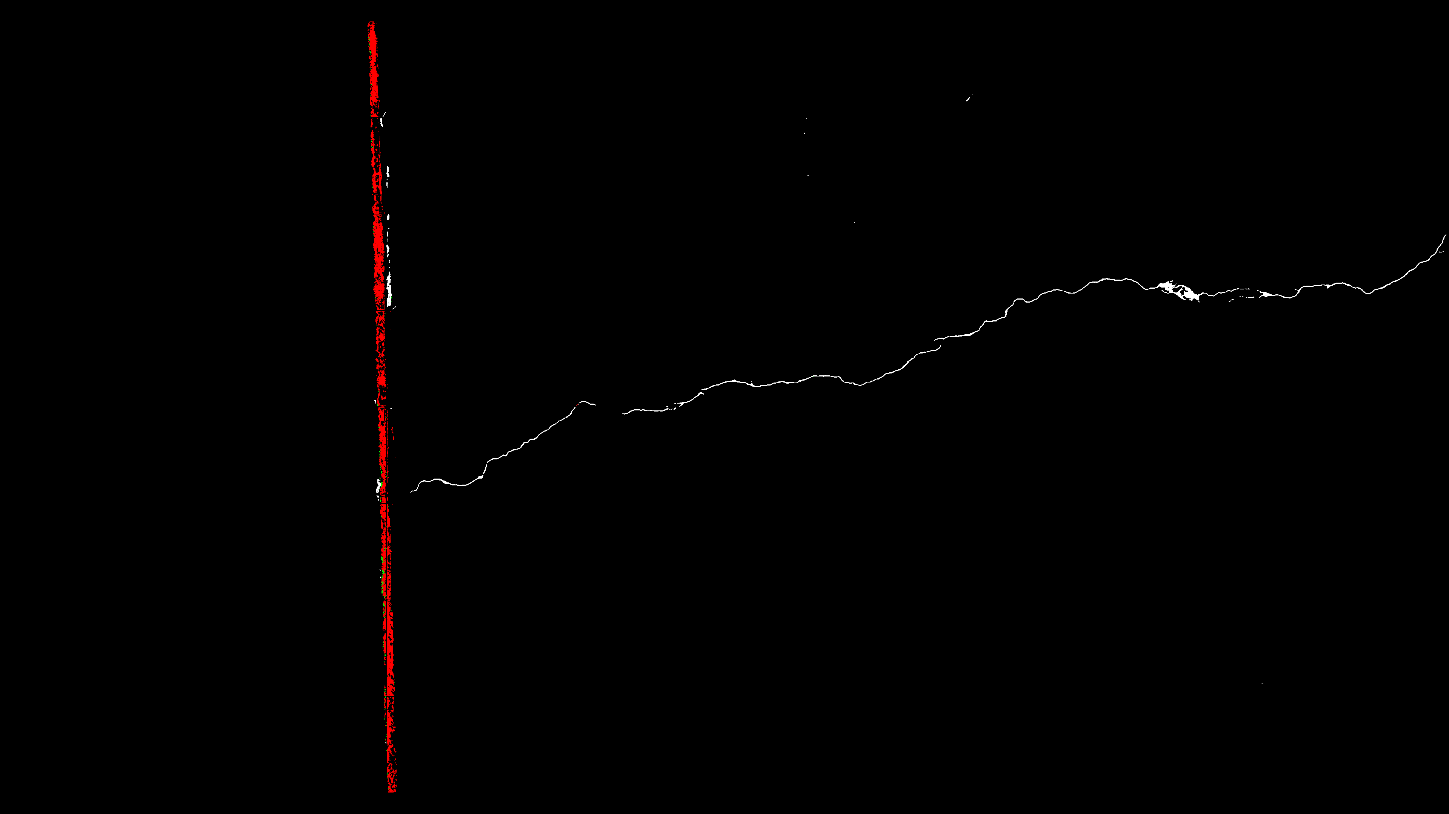
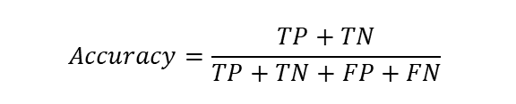
結果・考察－ひび割れ検出精度の評価－
実験結果-Train
$$Accuracy=\frac{TP+TN}{TP+TN+FP+FN}$$
Train画像
初期化モデル
初期化モデル
人間の補正
Ground truth
Binary
4-class
4-class (rgw)
再学習
再初期化

Slide 9
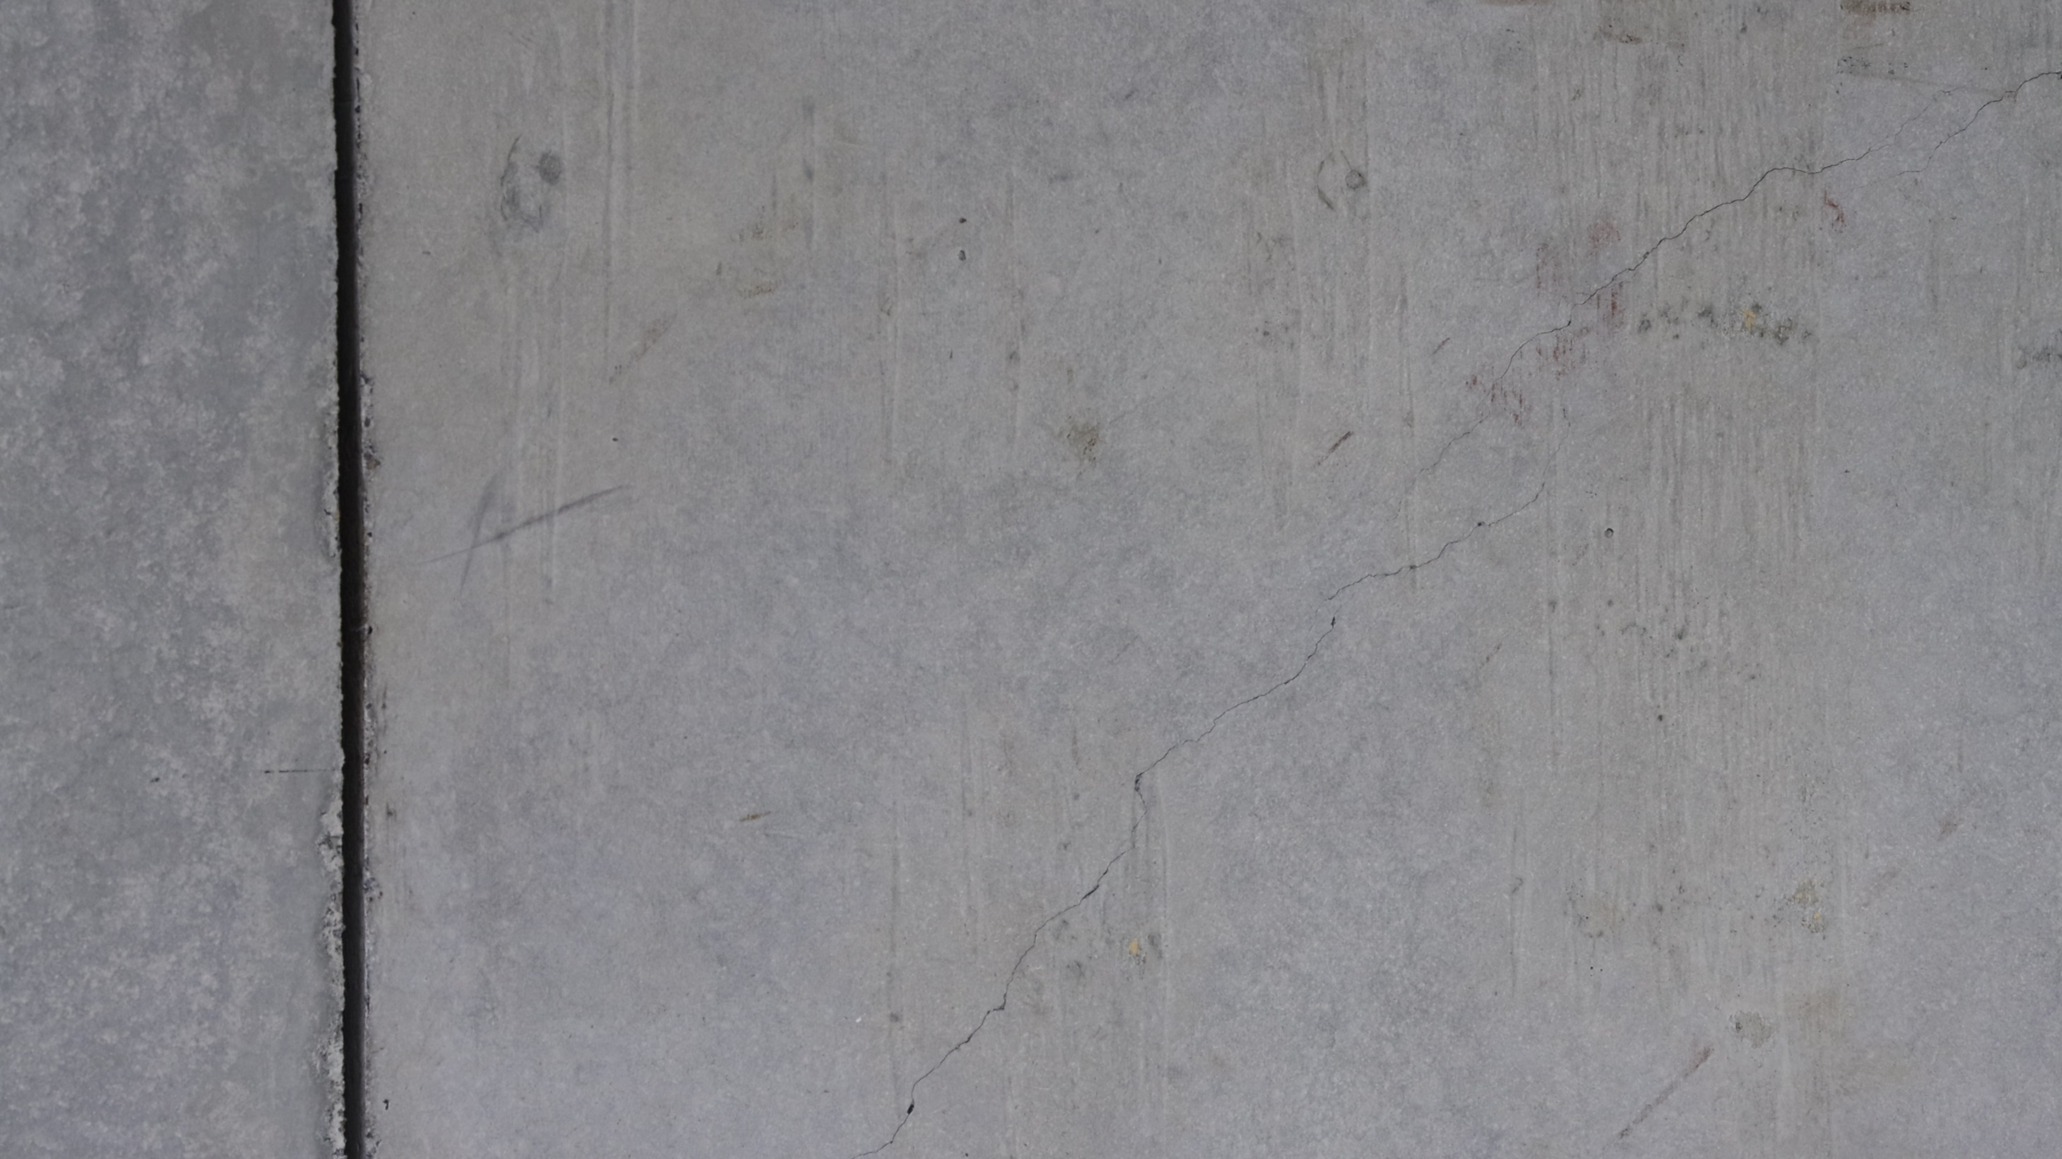
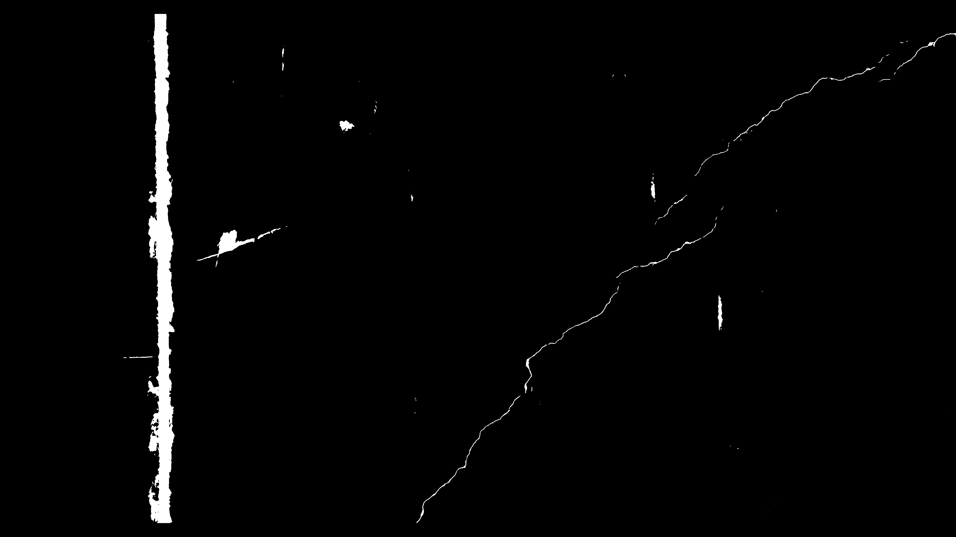
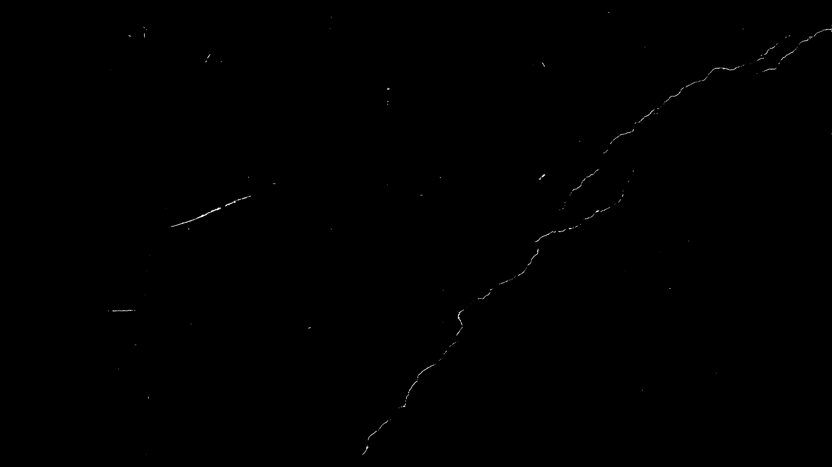
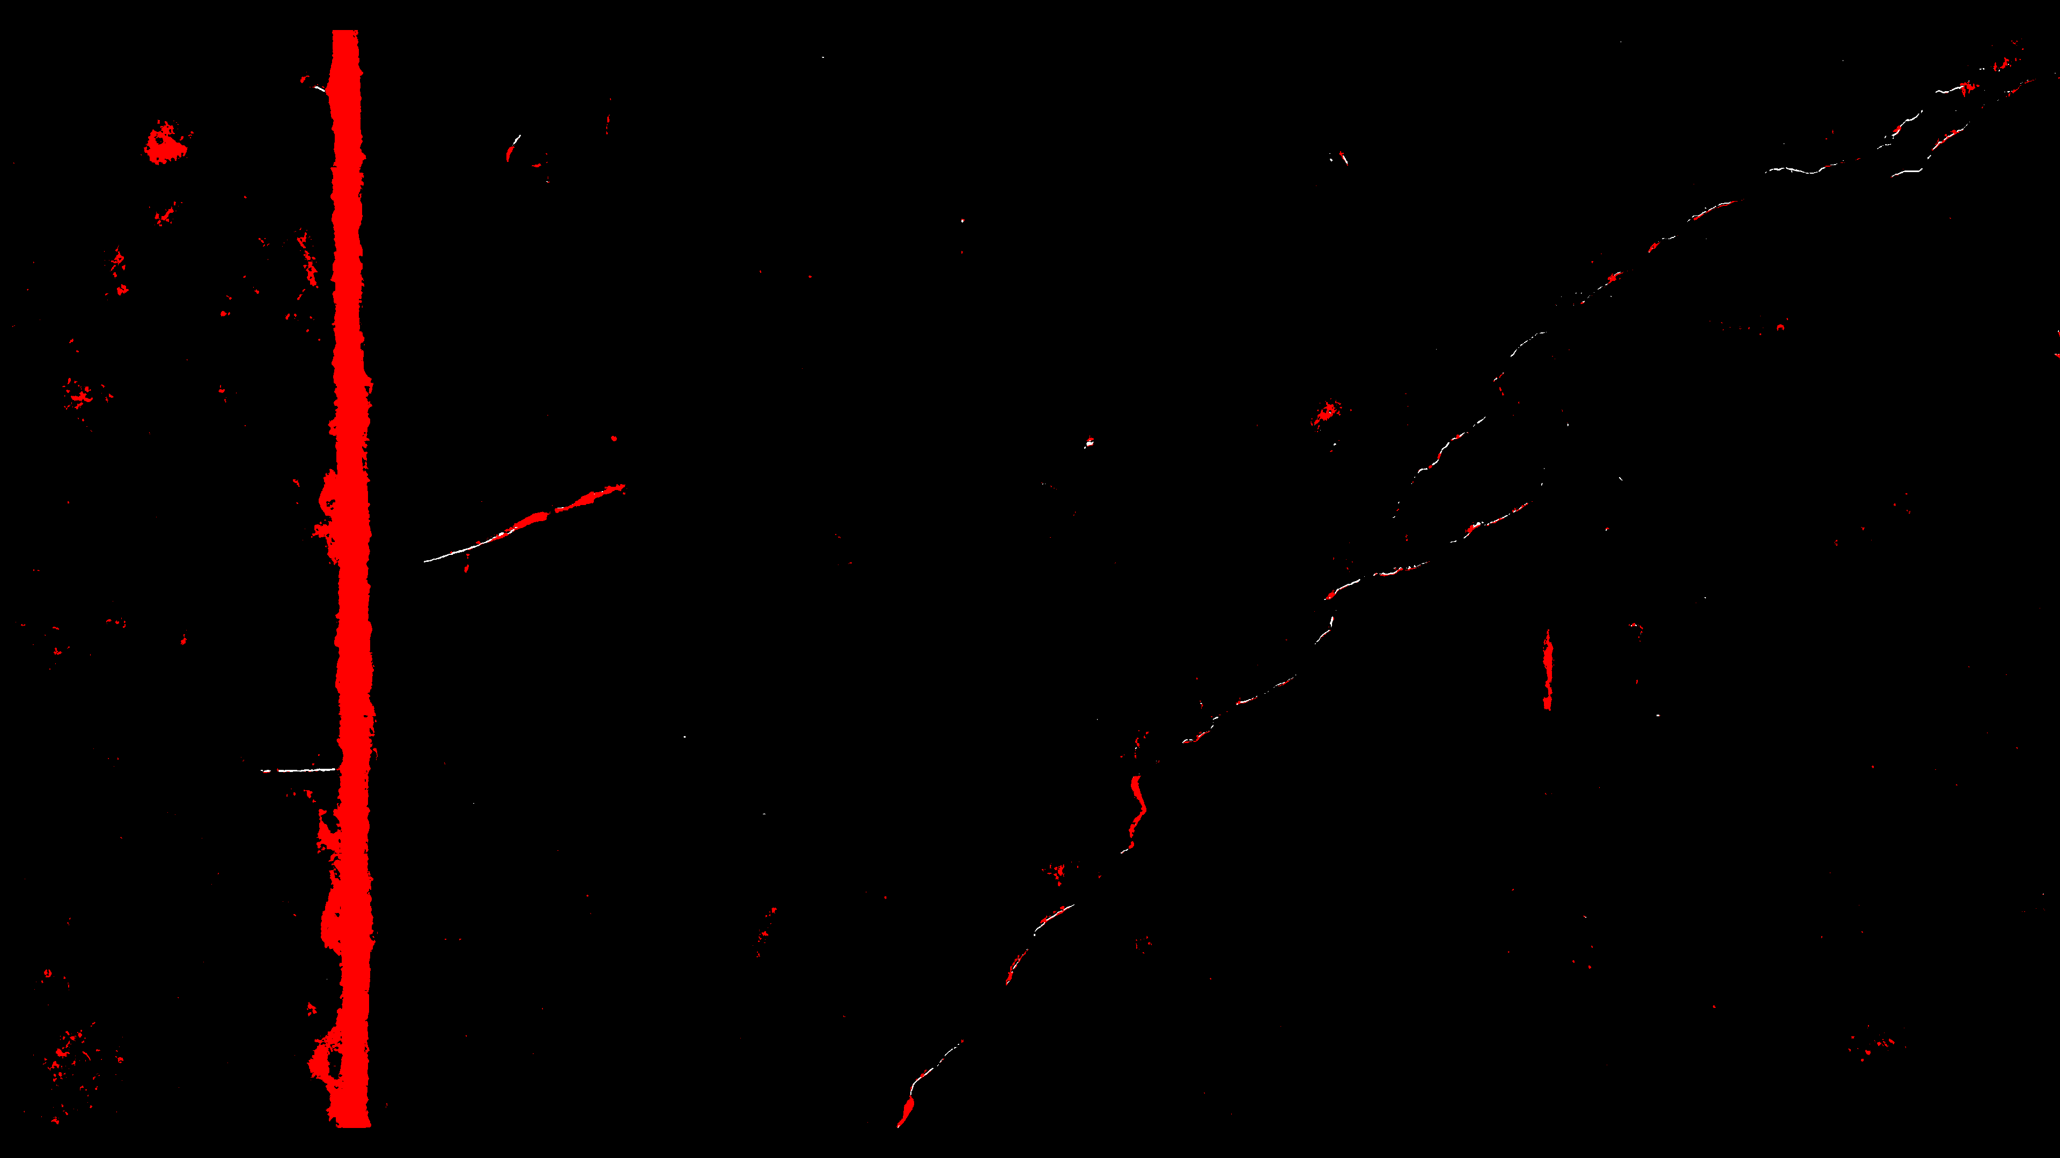
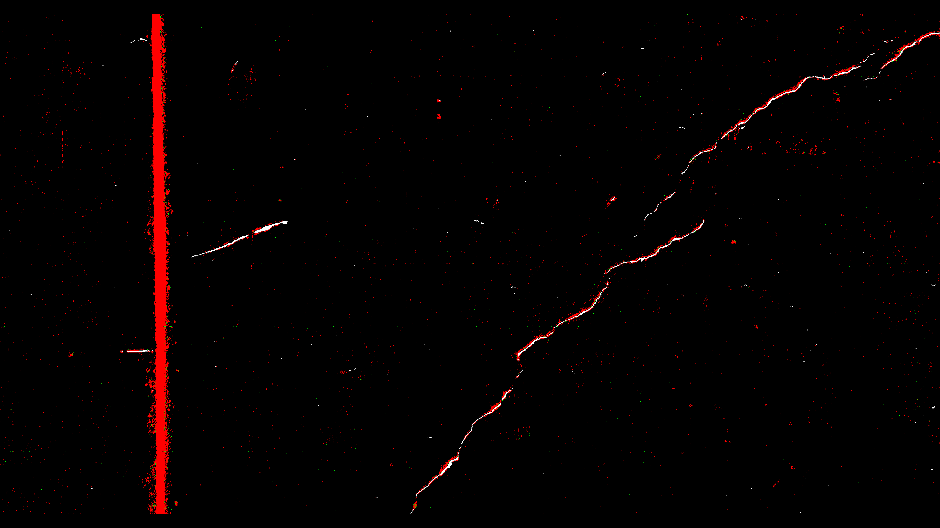
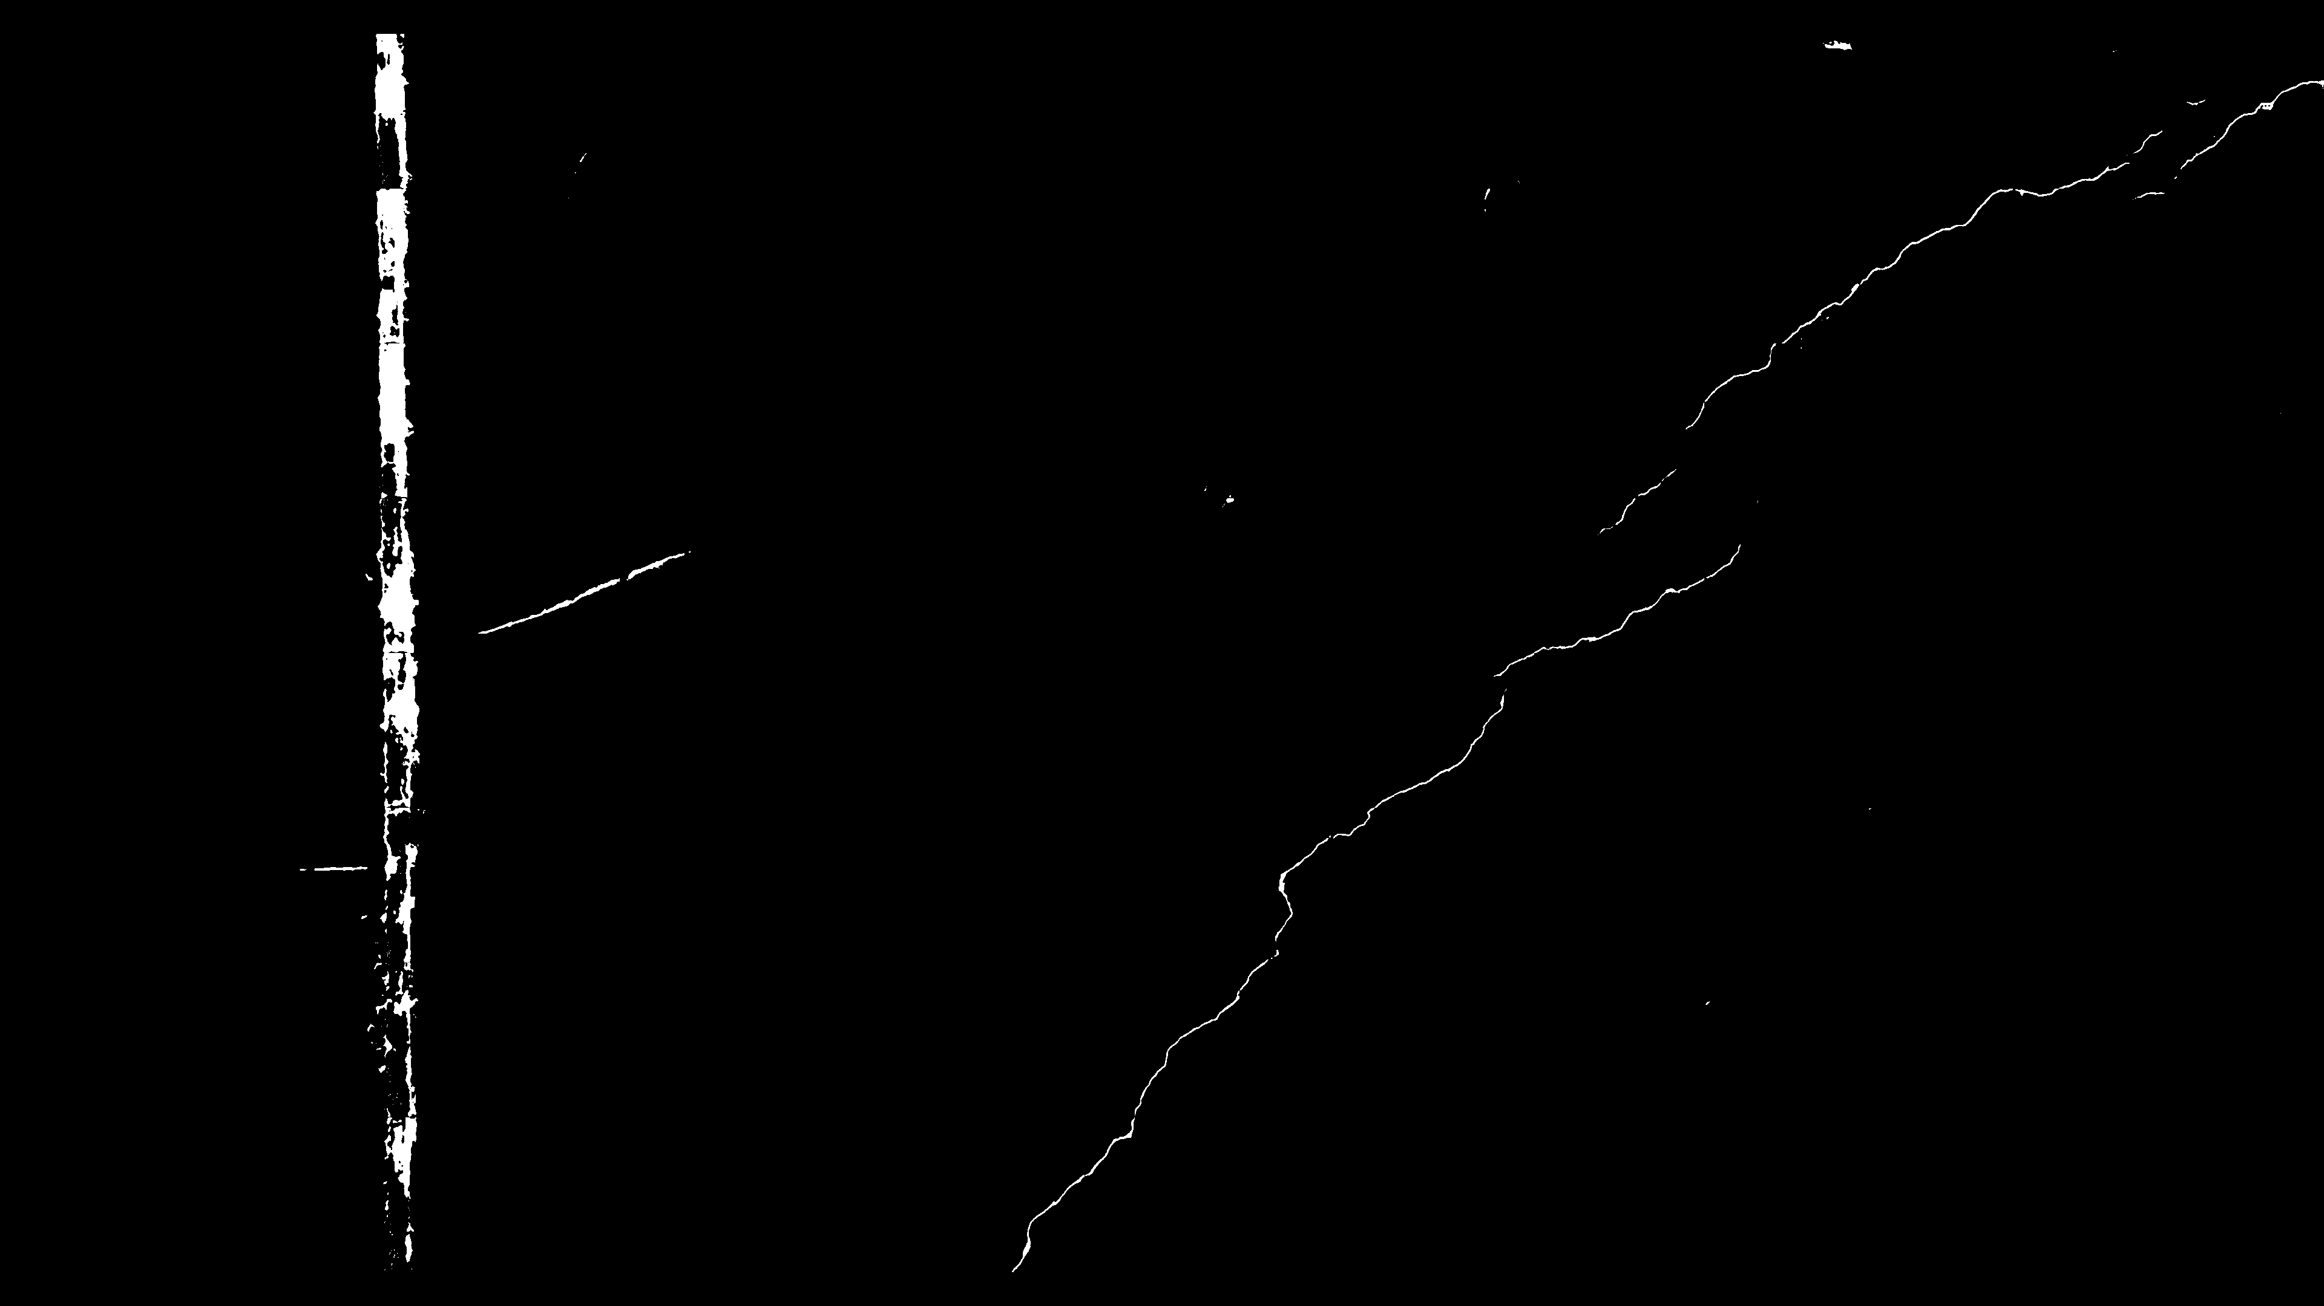
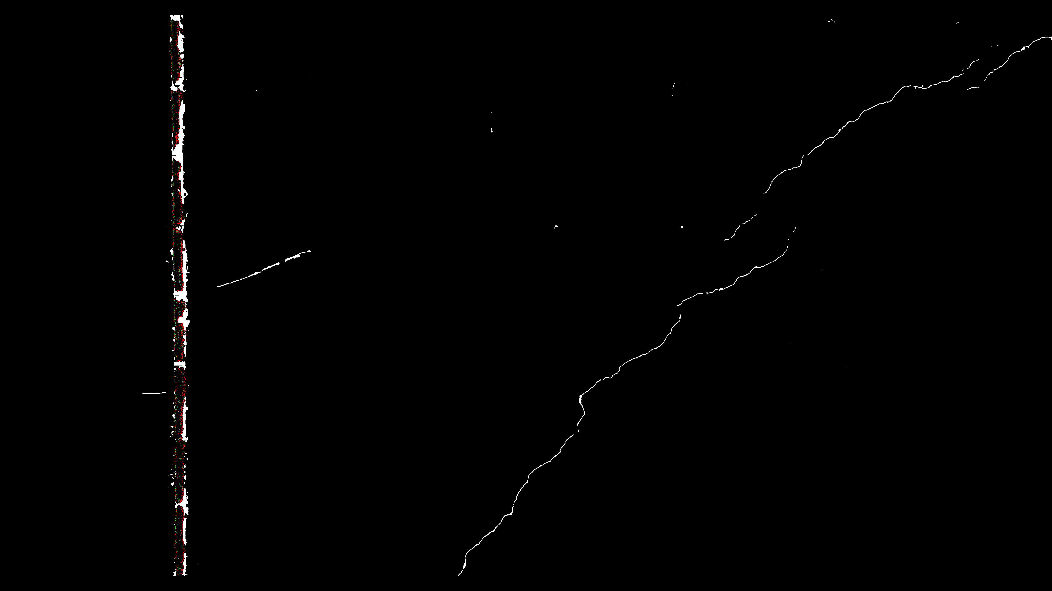
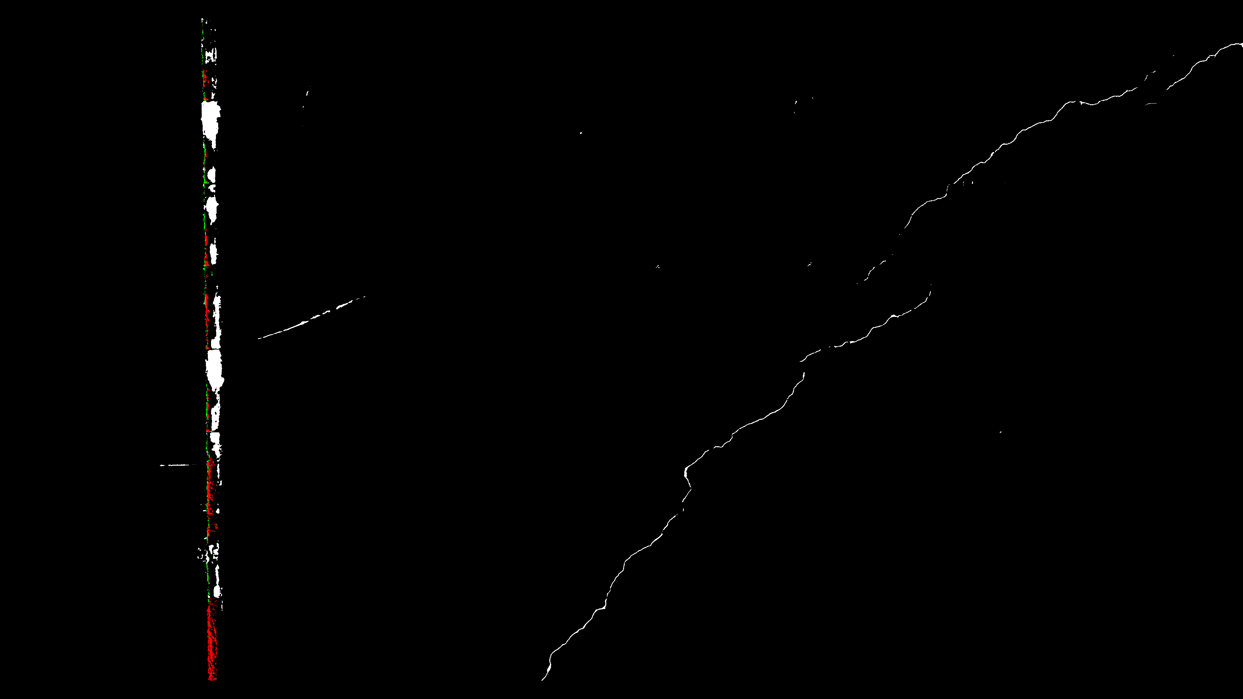
結果・考察－ひび割れ検出精度の評価－
実験結果-Inspect
初期化モデル
Inspect画像
Trainされたモデル
Binary
4-class
4-class (rgw)
再学習モデル
再初期化モデル

Slide 10
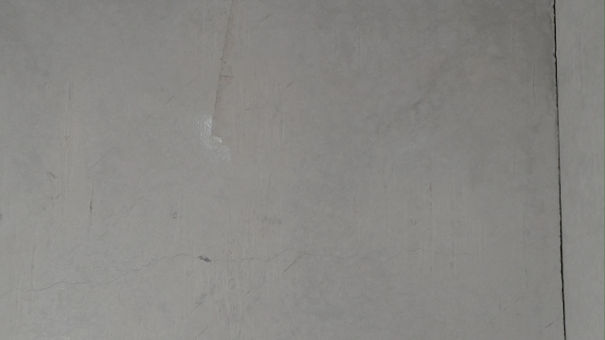
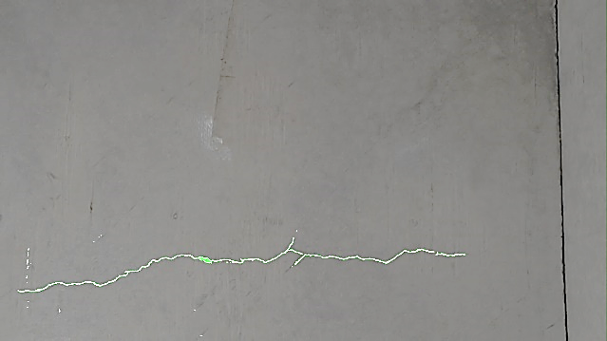
ひび割れ検出結果提示の評価
ひび割れ可視化手法
ひび割れのある画素を緑色に表示．
ひび割れに膨張の画像変換を行う．
ひび割れ可視化
ひび割れ可視化未適応
ひび割れ可視化適応

Slide 11
まとめ・今後の課題
高解像度カメラより撮影した画像からひび割れを検出し，MRHMDより撮影された画像と 特徴マッチングを行うことで，MRHMD上にひび割れ画像を提示するシステムの実装．
ひび割れ画像に色付けや膨張変換を行うことで，微小なひび割れを人に提示した．
Semantic segmentation手法によって検出されたひび割れ画像に対して，人が誤検出の領域を インタラクティブに指定することで作られたデータをモデルの学習データとして利用し， ひび割れ検出精度を向上させる手法の提案とその性能評価．
4-Class Binary Predictionによる再学習・再初期化の手法の提案．
Binary classでの再学習によって，初期化モデルより誤検出をよく除去できるモデルの学習が可能．
まとめ
MRHMD上に提示された結果から直接Ground truthを生成できるようにし， インタラクティブさを向上させる．
色付け，膨張などの提示法が効果的であるかを被験者実験などで評価．
様々な学習方法でモデルをロバストにする．
今後の課題

Slide 12
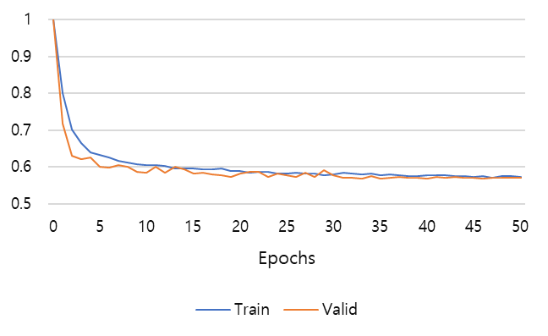
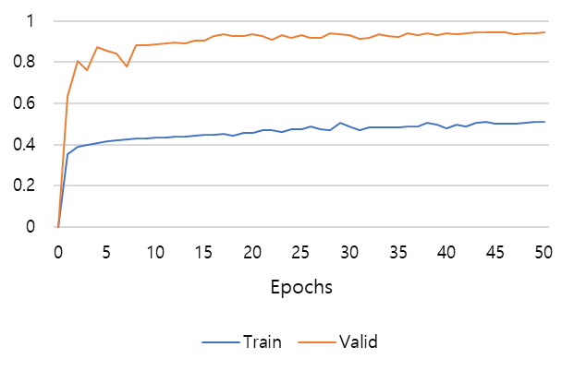
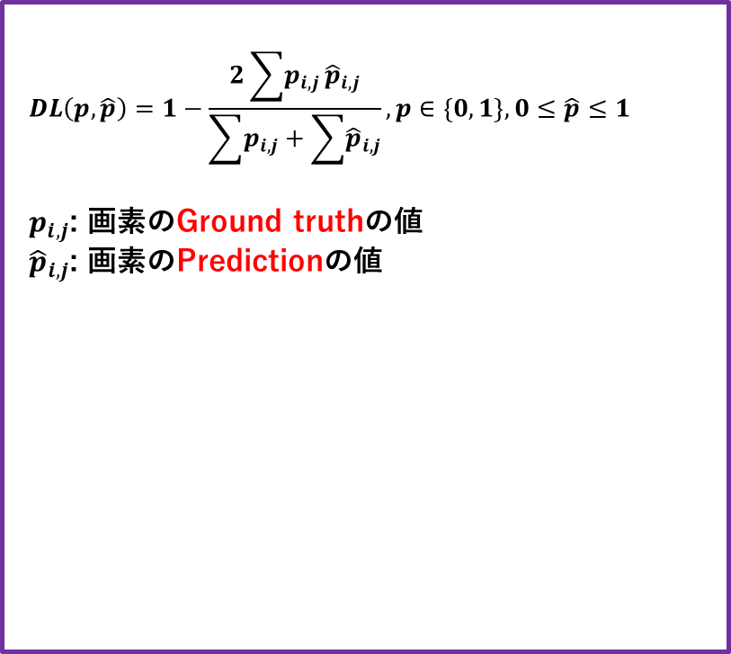
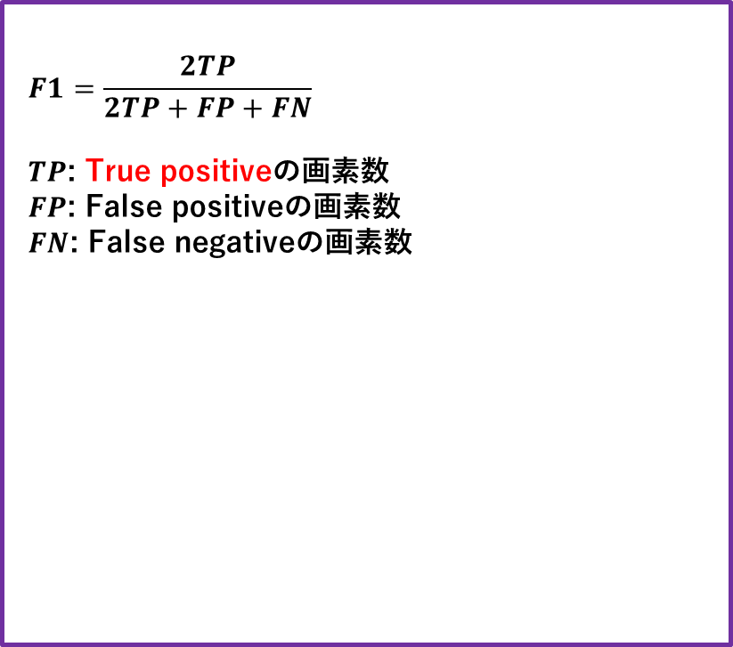
システム開発－モデル学習－
774枚のデータセットで学習
(X. Yang et al., 2018)
$$DL\left(p,\hat{p}\right)=1−\frac{2\sum{p_{i, j}}{\hat{p}}_{i, j}}{\sum{p_{i, j}}+\sum{{\hat{p}}_{i, j}}}, p∈\left\{0,1\right\}, 0≤\hat{p}≤1$$
$p_{i, j}$: 画素のGround truthの値
${\hat{p}}_{i, j}$: 画素のPredictionの値
Dice Loss
$$F1=\frac{2TP}{2TP+FP+FN}$$
$TP$: True positiveの画素数
$FP$: False positiveの画素数
$FN$: False negativeの画素数
F1 Score
30Epochsで精度の良い(F1≧0.95)モデルを生成できる➡初期化モデルとして用いる．

Slide 13
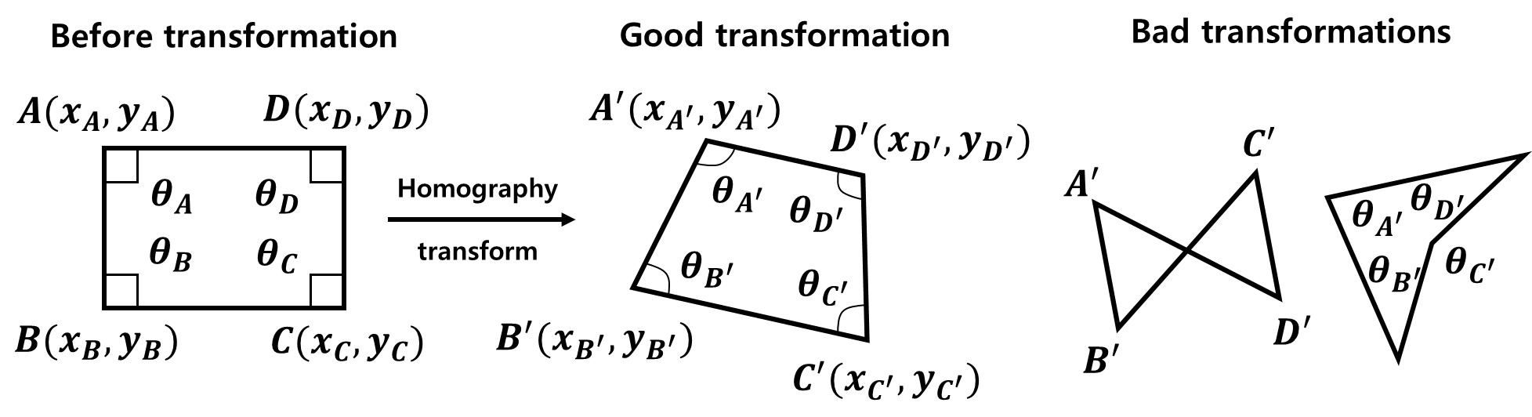
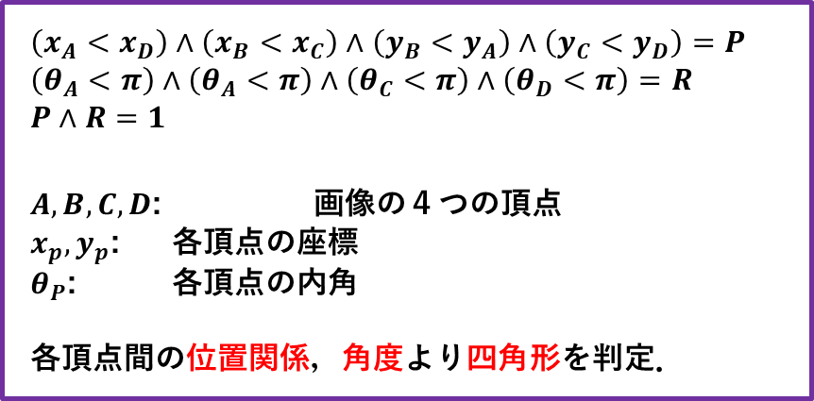
提案手法－ホモグラフィテスト―
ホモグラフィテスト
順次的特徴点抽出アルゴリズム選択法
$$\left(x_{A}<x_{D}\right)∧\left(x_{B}<x_{C}\right)∧\left(y_{B}<y_{A}\right)∧\left(y_{C}<y_{D}\right)=P$$
$$\left(θ_{A}<π\right)∧\left(θ_{A}<π\right)∧\left(θ_{C}<π\right)∧\left(θ_{D}<π\right)=R$$
$$P∧R=1$$
$A,B, C, D$: 画像の４つの頂点
$x_{p},y_{p}$: 各頂点の座標
$θ_{P}$: 各頂点の内角
各頂点間の位置関係，角度より四角形を判定．
Fast Feature Matcher
Calculate Homography
N
Homography Test
Accurate Feature Matcher
Y
Homography Matrix
ホモグラフィ変換の例

Slide 14
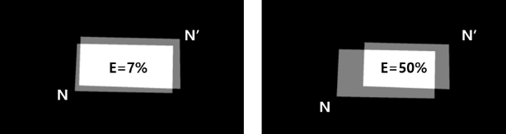
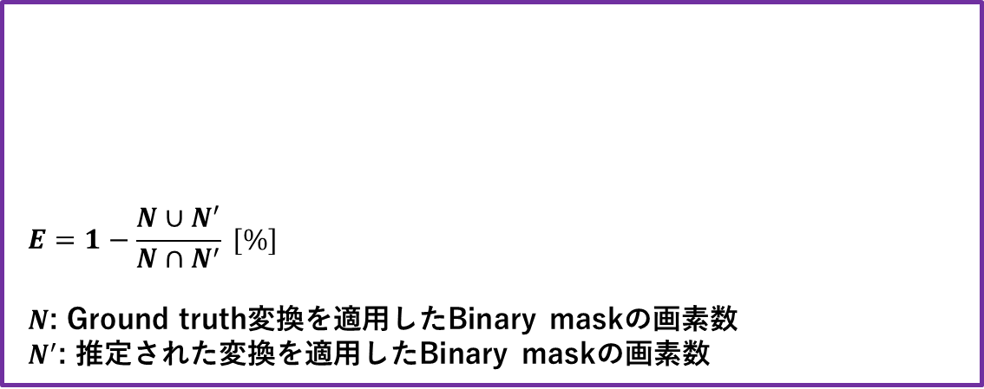
システム開発－特徴点抽出アルゴリズム比較－
特徴点抽出アルゴリズム比較実験
AKAZE
BRISK: SLOW (thresh=20), FAST (thresh=40)
ORB: SLOW (max=30000), FAST (max=10000)
Match fails: ホモグラフィテストに失敗したイメージセットの数 [n]
Computing time: ホモグラフィ推定までかかる時間 [sec]
Overlap error: ホモグラフィ変換の誤差率 [%]
1
2
4
3
×3 Variation
5
6
1m, 2m
7
8
5m
9
$$E=1−\frac{N∪N^{′}}{N∩N^{′}} [\%]$$
$N$: Ground truth変換を適用したBinary maskの画素数
$N^{′}$: 推定された変換を適用したBinary maskの画素数
実験環境
Overlap error

Slide 15
システム開発－特徴点抽出アルゴリズム比較－
Match fails
Computing time
Overlap error
Success: BRISK_SLOW = ORB_FAST > ORB_SLOW > AKAZE >> BRISK_FAST
Computing efficiency: AKAZE > BRISK_FAST > ORB_FAST >> ORB_SLOW >> BRISK_SLOW
Accuracy (Success only): ORB_SLOW > AKAZE ≒ BRISK_FAST ≒ BRISK_SLOW > ORB_FAST
アルゴリズム選択

